Slide 1
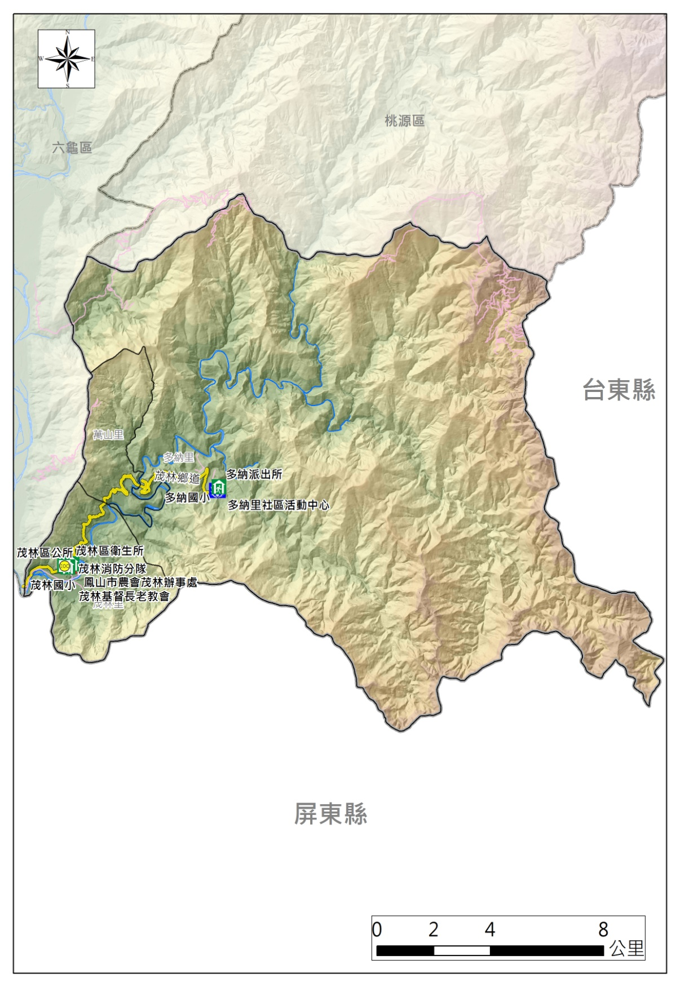


高雄市茂林區水災防災地圖
編號KHC64-036
防災資訊表
應變中心
茂林區公所
電話：07-6801045
地址：茂林里11號
警察單位
多納派出所
電話：07-6801208
地址：多納里多納巷1號
消防單位
茂林消防分隊
電話：07-6801610
地址：茂林巷119號
醫療單位
茂林區衛生所
電話：07-6801046
地址：茂林里8-4號
避難處所
鳳山市農會茂林辦事處
聯絡人:吳三慶主任
電話:680-1115
地址:茂林里1鄰16號
收容人數:200人
茂林活動中心
聯絡人:杜馥亦
電話:680-1045
地址:茂林里1鄰100號
收容人數:150人
茂林基督長老教會
聯絡人:李武雄
電話:680-1482
地址:茂林里茂林巷90-1號
收容人數:100人
圖例
警察單位 | 凡那比颱風淹水點位 | 里界
消防單位 | 莫拉克颱風淹水點位 | 區界
醫療院所 |  | 一般道路
避難處所 | 避難疏散方向 | 省道

